Slide 1

مادة اقتصاديات المعلومات
المحاضرة الرابعة ج 2
الفرقة الرابعة – قسم المكتبات والمعلومات
د.ايمان احمد طه

Slide 2
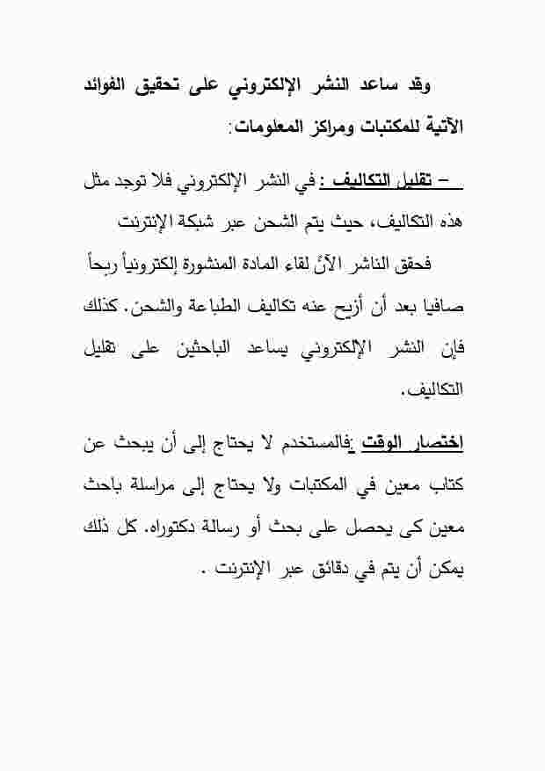

Slide 3
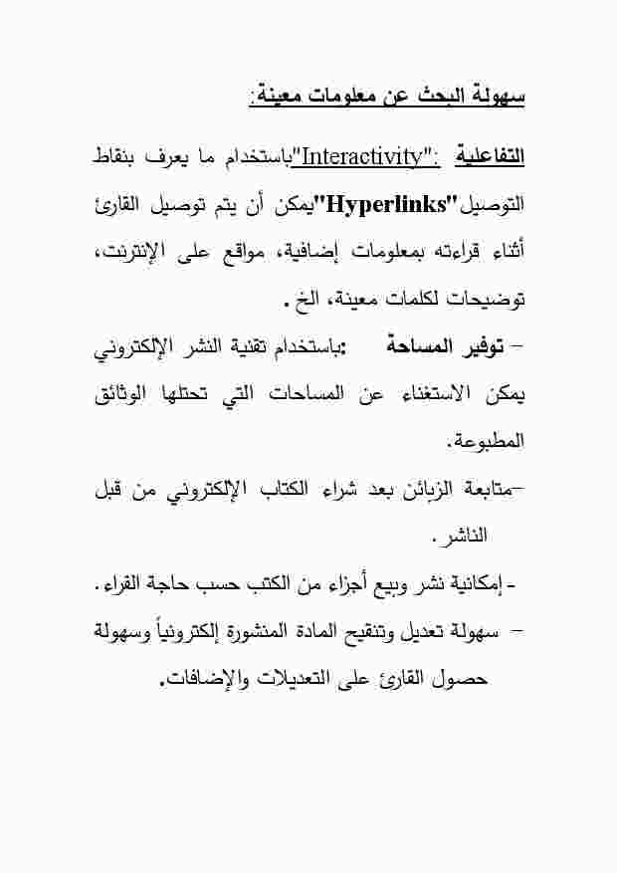

Slide 4
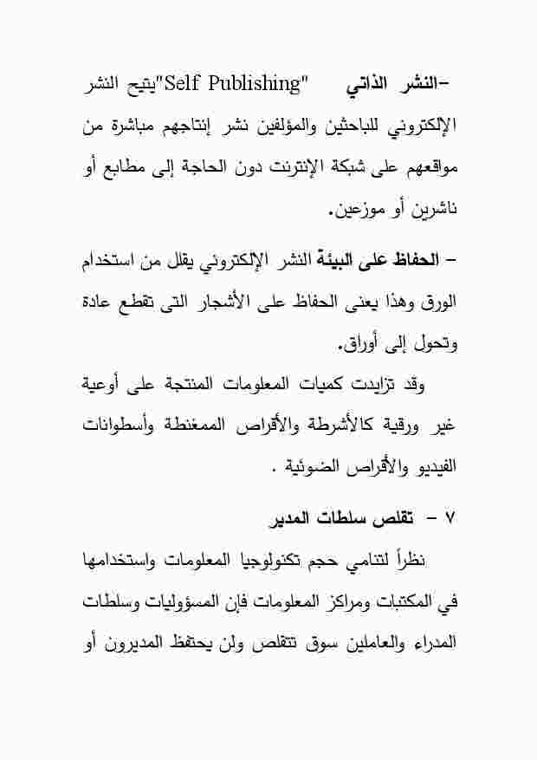

Slide 5
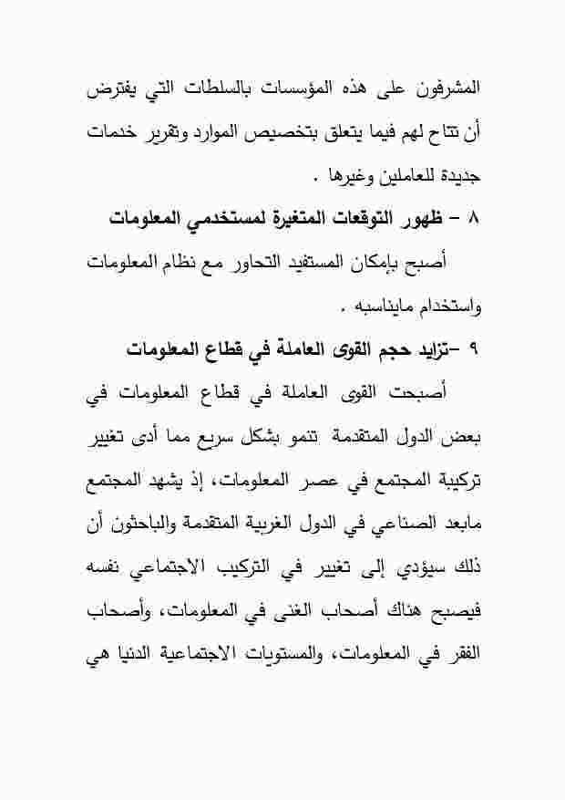

Slide 6
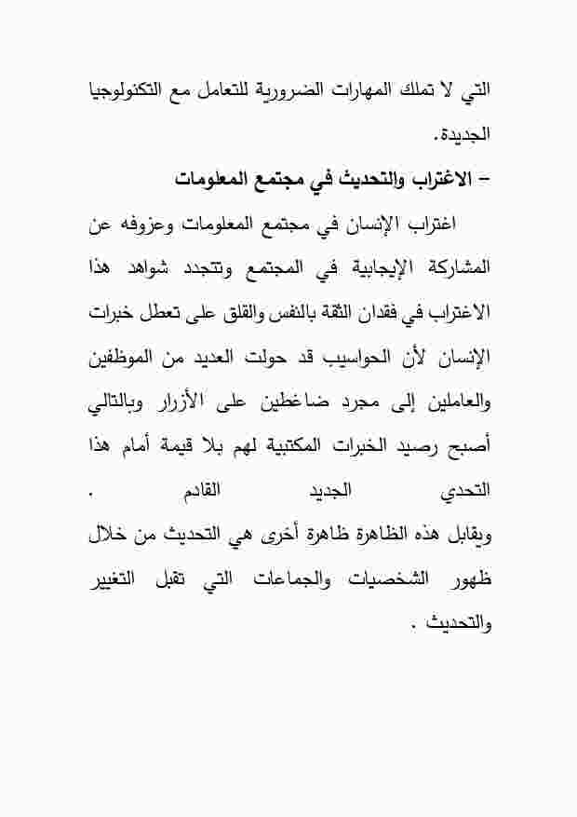

Slide 7
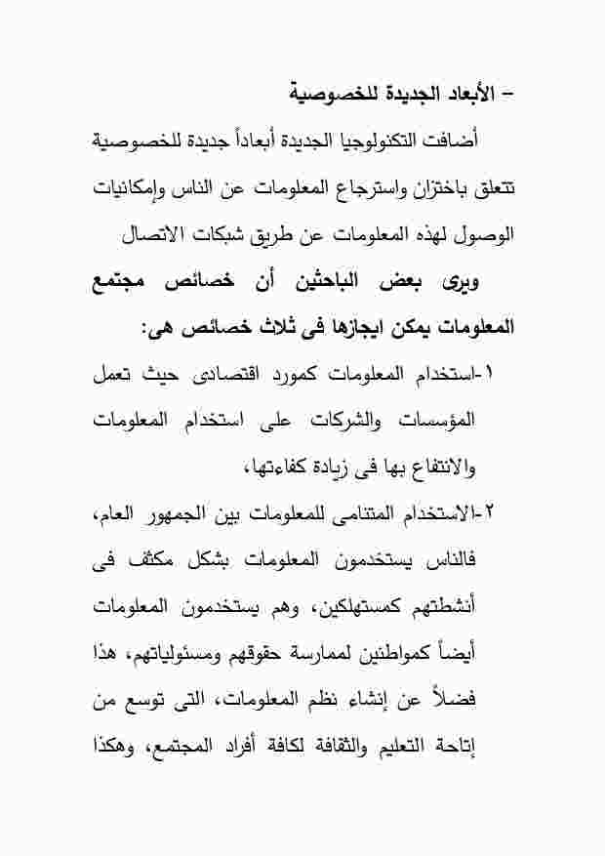

Slide 8


